Slide 1
Penguatan
Literasi dan Numerasi
Bimtek Penguatan Digitalisasi Pembelajaran
untuk Literasi dan Numerasi

Slide 2

Fasilitator
ERNAWATI M.Pd
AINUL MARDIYAH USMAN M.Pd
_______________________________
_______________________________
Ditjen PAUD Dikdas PNFI | 2

Slide 3
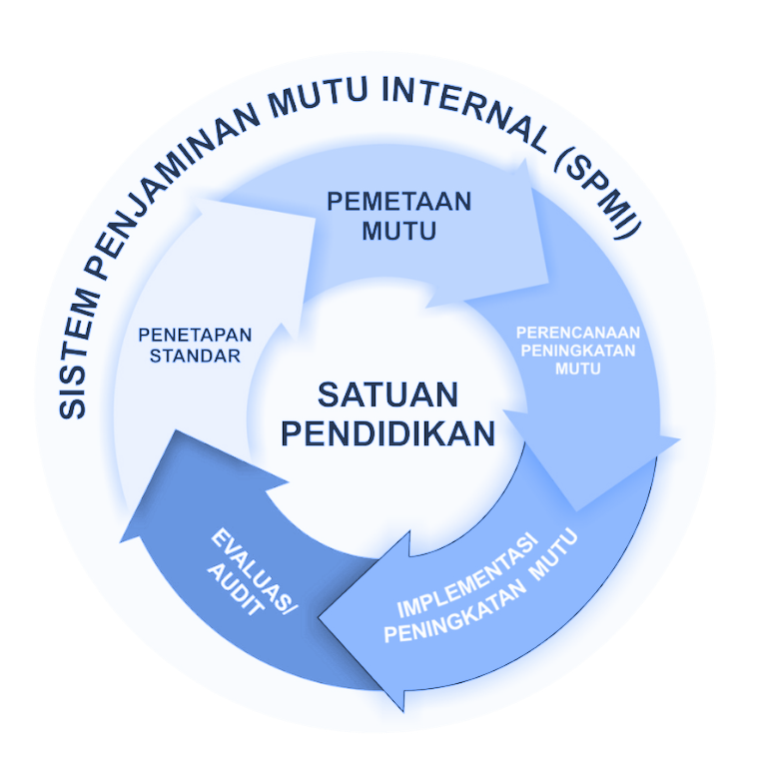
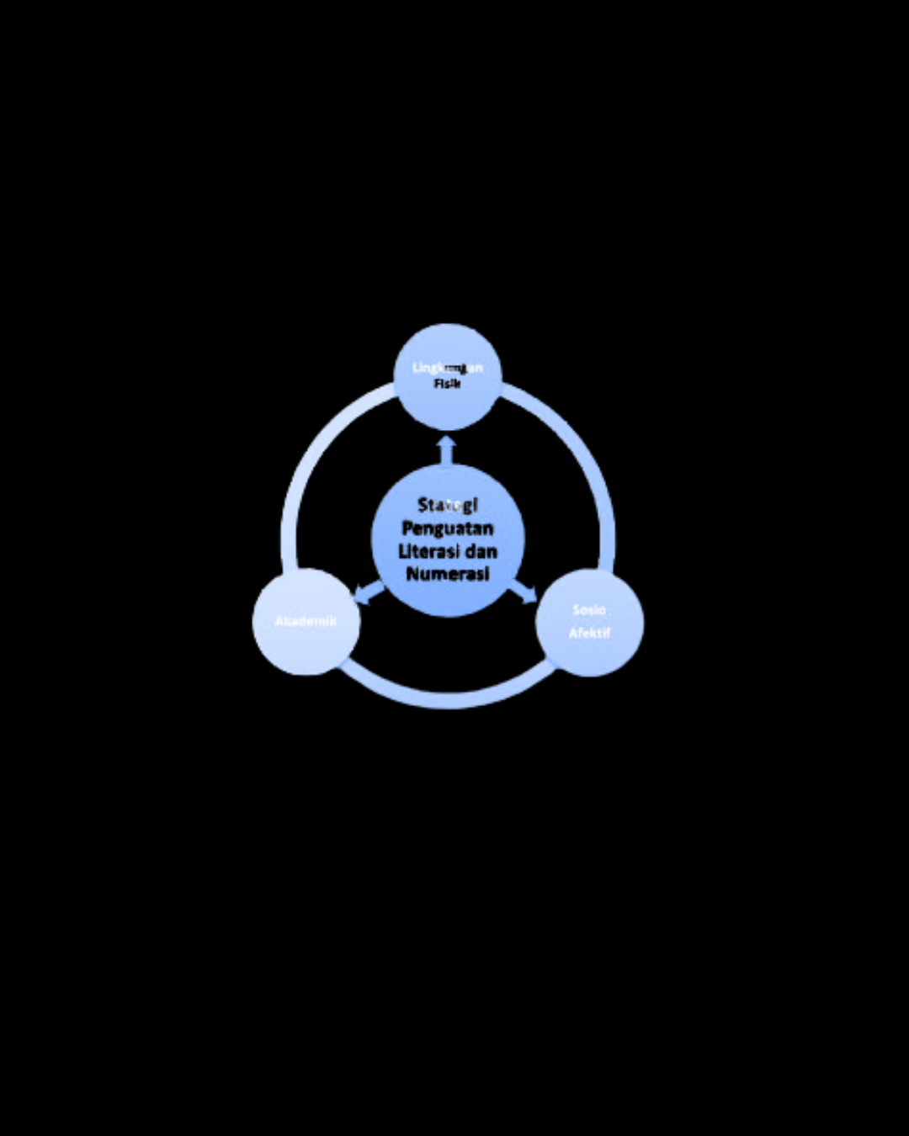

Ruang Lingkup
Analisis Hasil Rapor Pendidikan Satuan
Pendidikan (90’)
KP 1:
Konsep dan Dekonstruksi Miskonsepsi Literasi dan Numerasi (60’)
KP 2:
Strategi Penguatan Literasi dan Numerasi pada lingkungan fisik, sosio- afektif, dan akademik (90’)
KP 3:
Ditjen PAUD Dikdas PNFI | 3

Slide 4
Tujuan
Kompetensi
Setelah mengikuti mata Bimtek ini, peserta diharapkan mampu memahami esensi literasi dan numerasi serta mengimplementasikannya dalam bentuk perbaikan perangkat pembelajaran, media pembelajaran, dan asesmen yang selaras dengan hasil umpan balik capaian literasi dan numerasi satuan pendidikan.
Indikator Keberhasilan
Menganalisis Rapor Pendidikan satuan pendidikan terkait capaian literasi dan numerasi murid.
Mengenal miskonsepsi dan fakta esensial seputar literasi dan numerasi.
Merancang program strategi penguatan literasi dan numerasi lingkup satuan pendidikan dan kelas
Ditjen PAUD Dikdas PNFI | 4

Slide 5


Analisis Hasil Capaian Literasi
dan Numerasi Satuan Pendidikan

Slide 6





Skenario KP 1
Curah pendapat (5’)
Diskusi dan
Presentasi (55’)
Pendahuluan (5’)
Ekplorasi data
Rapor Pendidikan (15’)
Umpan Balik (10’)
Ditjen PAUD Dikdas PNFI | 6

Slide 7
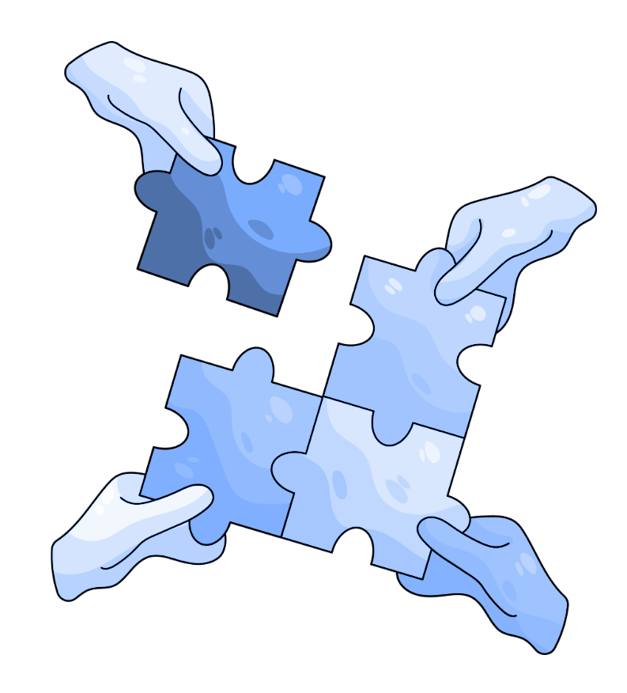
Pendahuluan (5’)
ICE BREAKING
Ditjen PAUD Dikdas PNFI | 7

Slide 8

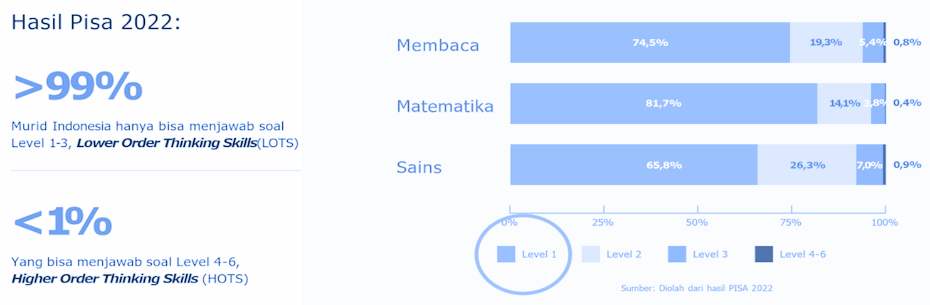
Curah Pendapat (5’)
Mengapa Literasi dan Numerasi?
Saat menerima dokumen Rapor Pendidikan sekolah, apa yang pertama kali Anda cari?
Bagaimana Anda memaknai capaian Literasi dan numerasi di satuan pendidikan Anda?
Ditjen PAUD Dikdas PNFI | 8

Slide 10
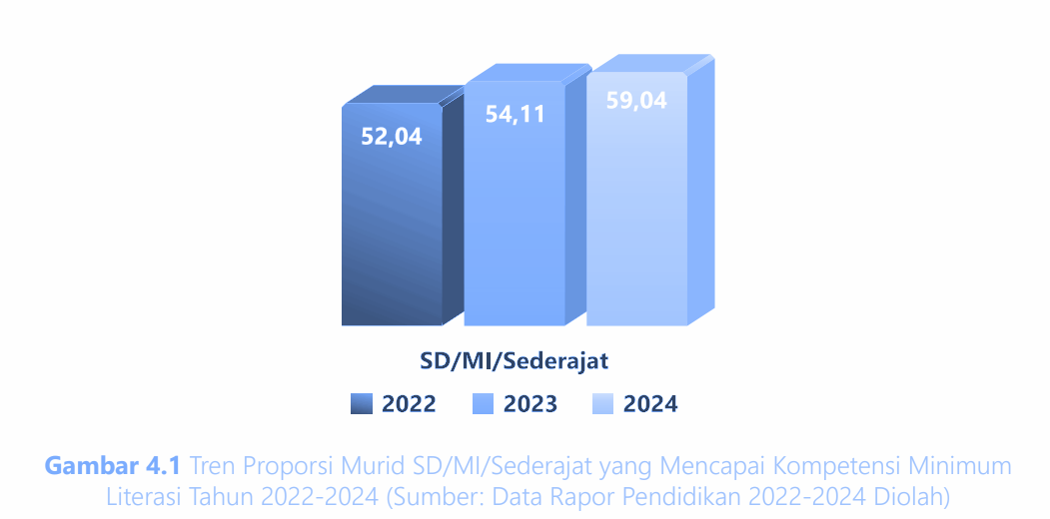
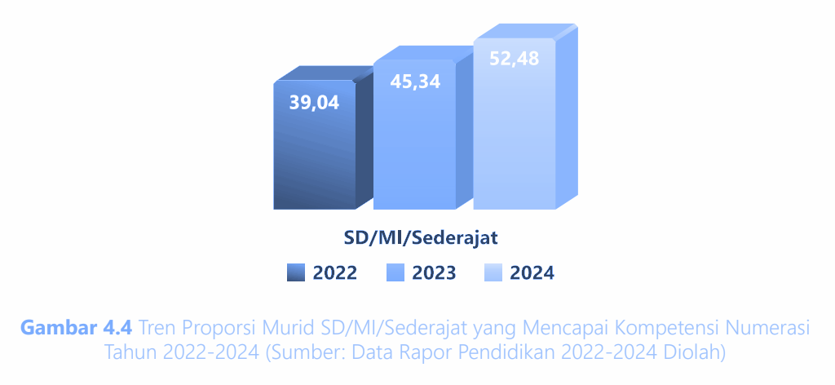
Capaian Rapor Pendidikan jenjang SD
Ditjen PAUD Dikdas PNFI | 10

Slide 11
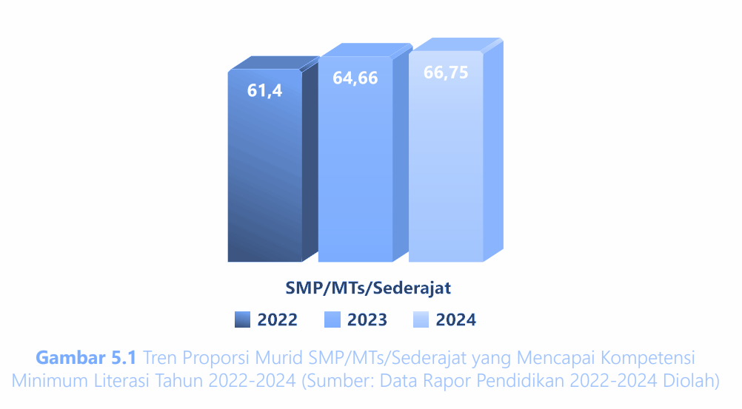
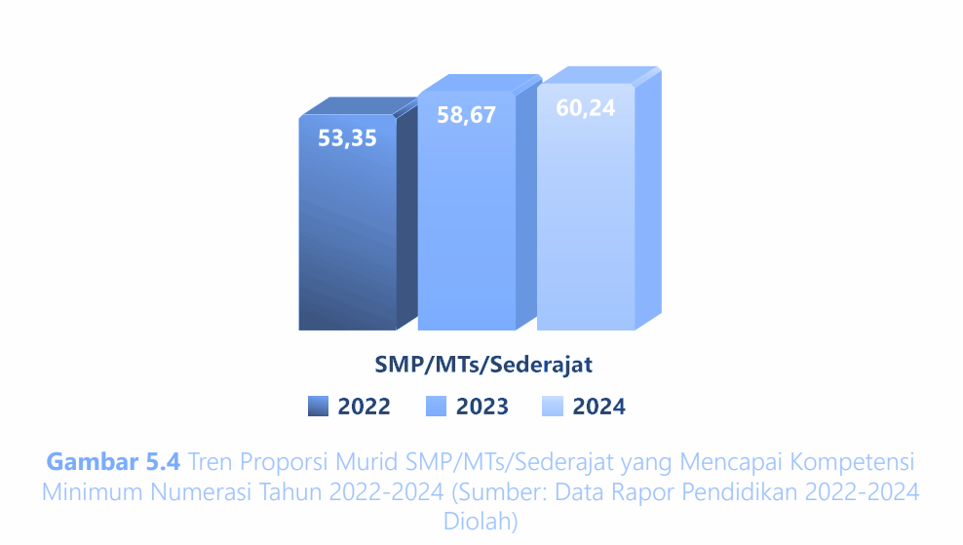
Capaian Rapor Pendidikan jenjang SMP
Ditjen PAUD Dikdas PNFI | 11

Slide 12
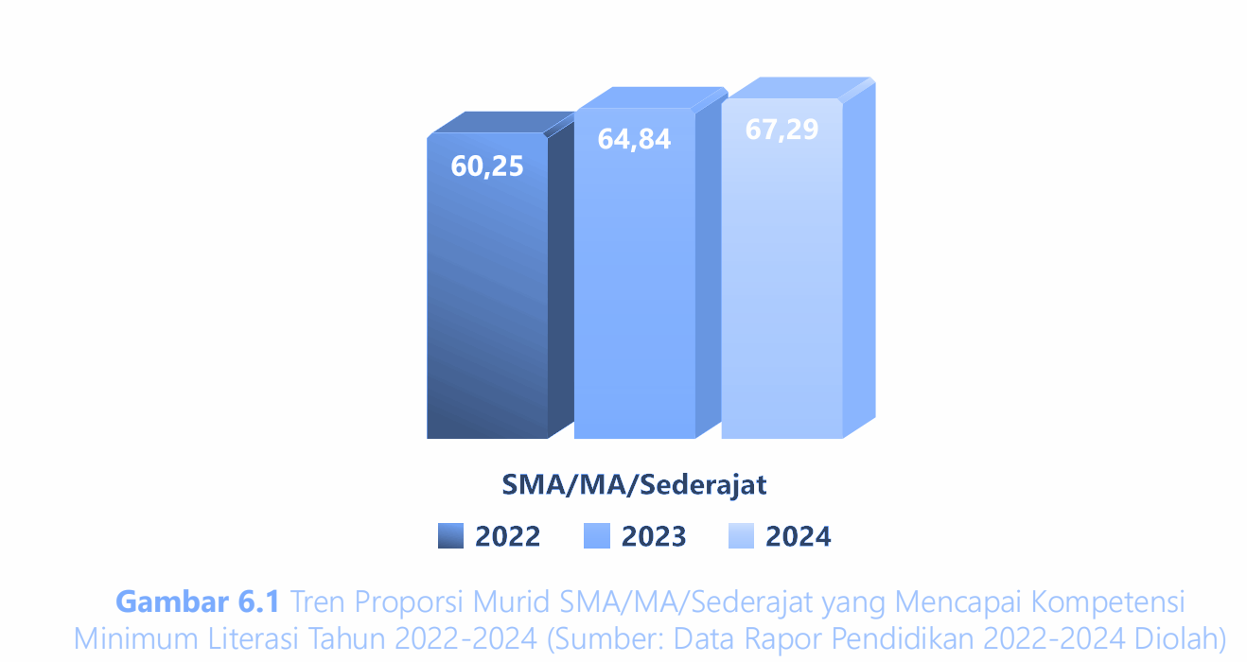
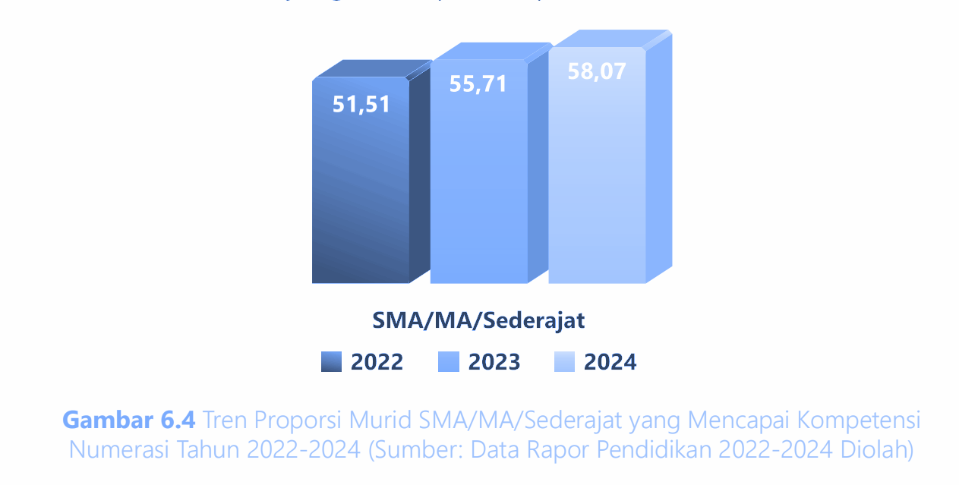
Capaian Rapor Pendidikan jenjang SMA
Ditjen PAUD Dikdas PNFI | 12

Slide 13
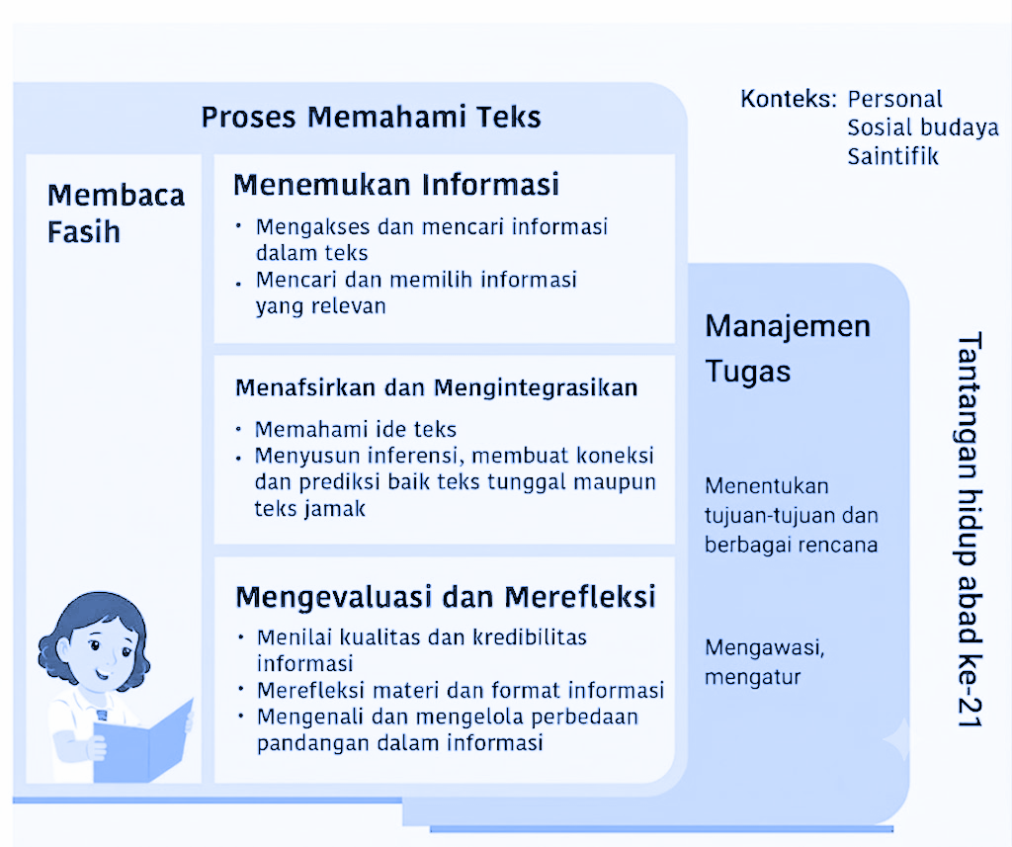
Ditjen PAUD Dikdas PNFI | 13

Slide 14
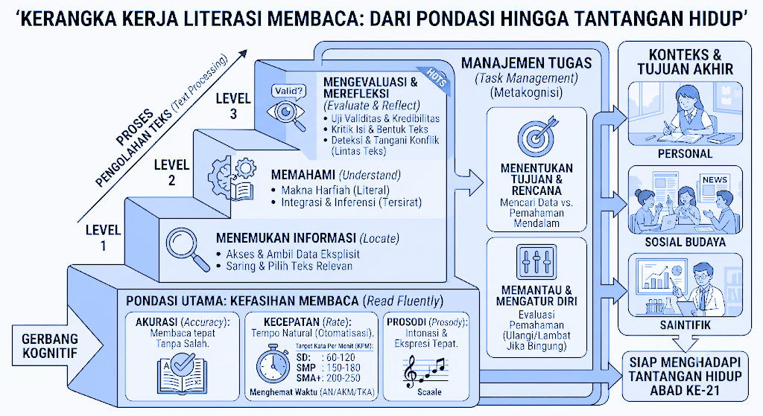
Ditjen PAUD Dikdas PNFI | 14

Slide 15
Bagaimana Capaian Literasi dan Numerasi di sekolah Anda?
Ditjen PAUD Dikdas PNFI | 15

Slide 16
Spektrum Warna Rapor Pendidikan
Warna
Label Capaian
Strategi yang dilakukan
Literasi Tinggi: Mampu mengintegrasikan informasi lintas teks, mengevaluasi kredibilitas bacaan secara kritis, dan merefleksikannya.Numerasi Tinggi: Mampu bernalar secara fleksibel menggunakan konsep matematika untuk memecahkan masalah kompleks dan mengambil keputusan berbasis data sahih.
Hijau
Baik
Capaian Literasi (Sedang): Murid baru menguasai tingkat dasar menemukan informasi tersurat (literal). Namun, mereka masih kesulitan melakukan interpretasi kompleks, mengevaluasi kualitas teks, dan menghubungkan informasi dari berbagai sumber (teks jamak). Capaian Numerasi (Sedang): Murid baru mampu menyelesaikan soal-soal rutin yang bersifat prosedural. Namun, mereka masih mengalami hambatan besar dalam penalaran matematika pada konteks kehidupan nyata yang asing atau tidak familiar.
Kuning
Sedang
DARURAT; Capaian Literasi (Kurang): Murid belum menguasai fondasi membaca fasih (read fluently). Kapasitas mental habis untuk mengeja, sehingga kesulitan memahami bacaan sederhana, menemukan data tersurat, dan kehabisan waktu pada soal panjang (AN/TKA).Capaian Numerasi (Kurang): Murid kesulitan memahami konsep matematika dasar, gagal menafsirkan data tabel/grafik sederhana, tidak mampu menggunakan representasi matematika, serta gagal menyelesaikan masalah sehari-hari
Merah
Kurang
Ditjen PAUD Dikdas PNFI | 16

Slide 17
Diskusi Kelompok (35’)
Tugas: Menelaah dokumen Rapor Pendidikan Satuan Pendidikan
Petunjuk kerja:
Peserta dibagi atas beberapa kelompok, tiap kelompok terdiri dari 4 sampai 5 orang.
Pilihlah
Telaah kembali format RTL tersebut, apakah sudah sesuai dengan siklus SPMI?
Susunlah RTL program penguatan literasi numerasi berdasarkan siklus SPMI (LK: 1)
Ditjen PAUD Dikdas PNFI | 17

Slide 18

LK-1 ANALISIS RAPOR PENDIDIKAN DAN PENYUSUNAN RENCANA TINDAK LANJUT (RTL)
LK-1 ANALISIS RAPOR PENDIDIKAN DAN PENYUSUNAN RENCANA TINDAK LANJUT (RTL)
Nama Kelompok:
Anggota Kelompok :
Tujuan
Setelah menyelesaikan kegiatan ini peserta mampu:
menganalisis capaian literasi dan numerasi pada Rapor Pendidikan;
mengidentifikasi akar penyebab rendahnya capaian;
menentukan prioritas perbaikan;
menyusun RTL yang realistis.
Petunjuk
Kerjakan secara berkelompok.
Gunakan data Rapor Pendidikan sekolah masing-masing.
Diskusikan setiap indikator.
Isi seluruh tabel secara lengkap.
Presentasikan hasil kelompok.
LK -1
Klik
Ditjen PAUD Dikdas PNFI | 18

Slide 20
Presentasi (20’)
Petunjuk kerja:
Perwakilan kelompok memaparkan hasil diskusinya, dan ditanggapi oleh kelompok lain, sesuai dengan ketersediaan waktu.
Ditjen PAUD Dikdas PNFI | 20

Slide 21
Umpan Balik (10’)
Petunjuk kerja:
Memberikan apresiasi serta masukan terhadap hasil diskusi, presentasi, atau lembar kerja peserta
Ditjen PAUD Dikdas PNFI | 21

Slide 22
Konsep dan Dekonstruksi Miskonsepsi Literasi dan Numerasi

Slide 23


Skenario KP 2
Gim Interaktif (15’)
Refleksi dan
Penguatan (10)
Eksplorasi dan
Diskusi Kelompok (30’)
Ditjen PAUD Dikdas PNFI | 23

Slide 24
Mari Mencoba
Tentukan apakah MITOS atau FAKTA
(Berdiri jika Memilih Mitos, Duduk jika Memilih FAKTA)
Literasi hanya kemampuan membaca dan menulis
Ditjen PAUD Dikdas PNFI | 24

Slide 25
Mari Mencoba
Tentukan apakah MITOS atau FAKTA
(Berdiri jika Memilih Mitos, Duduk jika Memilih FAKTA)
Literasi hanya berkaitan dengan buku
Ditjen PAUD Dikdas PNFI | 25

Slide 26
Gim Interaktif
Tentukan apakah MITOS atau FAKTA
(Berdiri jika Memilih Mitos, Duduk jika Memilih FAKTA)
Literasi hanya berkaitan dengan buku
Ditjen PAUD Dikdas PNFI | 26

Slide 27
Gim Interaktif
Tentukan apakah MITOS atau FAKTA
(Berdiri jika Memilih Mitos, Duduk jika Memilih FAKTA)
Numerasi sama dengan matematika
Ditjen PAUD Dikdas PNFI | 27

Slide 28
Gim Interaktif
Tentukan apakah MITOS atau FAKTA
(Berdiri jika Memilih Mitos, Duduk jika Memilih FAKTA)
Numerasi hanya kemampuan berhitung
Ditjen PAUD Dikdas PNFI | 28

Slide 29
Gim Interaktif
Tentukan apakah MITOS atau FAKTA
(Berdiri jika Memilih Mitos, Duduk jika Memilih FAKTA)
Numerasi hanya tanggung jawab guru matematika
Ditjen PAUD Dikdas PNFI | 29

Slide 30
Diskusi Kelompok (10’)
Tugas: Mengidentifikasi mitos atau fakta terkait dengan literasi dan numerasi
Petunjuk kerja:
Peserta bekerja dalam kelompok
eksplorasi informasi terkait
Ditjen PAUD Dikdas PNFI | 30

Slide 31
Refleksi dan Penguatan (10’)
Petunjuk kerja:
Tuliskan satu miskonsepsi yang berhasil diluruskan setelah mengikuti pembelajaran.
Sampaikan hasil refleksi terhadap pembelajaran yang telah diikuti.
Susun komitmen untuk menerapkan hasil pembelajaran dalam praktik pembelajaran di kelas.
Ditjen PAUD Dikdas PNFI | 31

Slide 32
Strategi Penguatan Literasi dan Numerasi pada Lingkungan Fisik, Sosio-Afektif dan Akademik

Slide 33

Skenario KP 3
Eksplorasi Materi (20’)
Presentasi dan
Umpan Balik (20)
Pendahuluan (5’)
Diskusi Kelompok (40’)
Penutup(5’)
Ditjen PAUD Dikdas PNFI | 33

Slide 34
Curah Pendapat (5’)
Bagaimana strategi yang Anda terapkan dalam mengembangkan program penguatan literasi dan numerasi selama ini?
Ditjen PAUD Dikdas PNFI | 34

Slide 35

Eksplorasi Materi (20’)
Tugas: Menelaah buku Panduan Penguatan Literasi dan Numerasi di Sekolah (Kemendikbud;2021) dan Bahan Ajar Penguatan Literasi dan Numerasi
Petunjuk kerja:
Peserta dibagi atas beberapa kelompok, tiap kelompok terdiri dari 4 sampai 5 orang.
Telaahlah buku Panduan Penguatan Literasi dan Numerasi di Sekolah (Kemendikbud;2021).
Tuliskan hasil telaah menggunakan LK 2 di kertas flipchart.
Ditjen PAUD Dikdas PNFI | 35

Slide 36
LK 2: Strategi Penguatan Literasi dan Numerasi
LEMBAR KERJA (LK) 2 STRATEGI PENGUATAN LITERASI DAN NUMERASI DI SATUAN PENDIDIKAN
Nama Kelompok:
Anggota Kelompok :
Tujuan
Setelah menyelesaikan kegiatan ini peserta mampu:
Menjelaskan konsep tiga strategi penguatan literasi dan numerasi.
Menganalisis penerapan strategi pembiasaan, pengembangan, dan pembelajaran di satuan pendidikan.
Merancang implementasi ketiga strategi sesuai dengan kondisi sekolah masing-masing.
Petunjuk
Kerjakan secara berkelompok.
Diskusikan setiap strategi berdasarkan materi yang telah dipelajari.
Lengkapi tabel berikut.
Presentasikan hasil diskusi kelompok.
LK -2
Klik
Ditjen PAUD Dikdas PNFI | 36

Slide 37
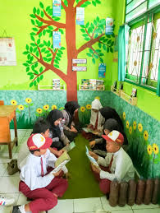
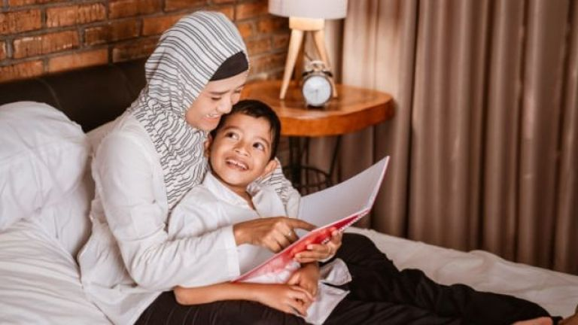
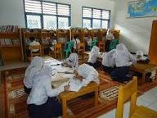
Diskusi Kelompok (40’)
Lingkungan Fisik
Strategi Penguatan Literasi dan Numerasi
Lingkungan Sosial Afektif
Lingkungan Akademik
Ditjen PAUD Dikdas PNFI | 37

Slide 38
Presentasi (20’)
Petunjuk kerja:
Tempelkan hasil diskusi di dinding.
Lakukan diskusi klasikal menggunakan
metode window shopping.
Ditjen PAUD Dikdas PNFI | 38

Slide 39


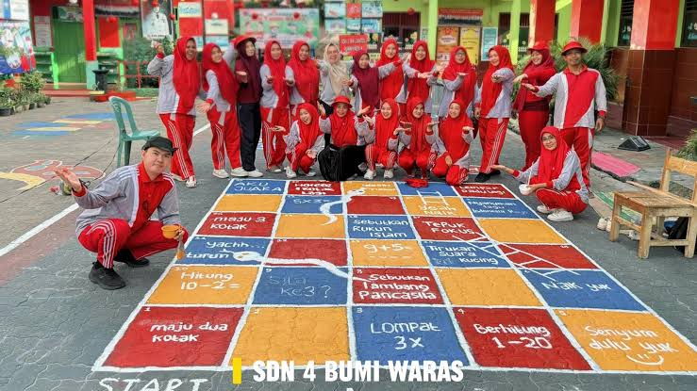

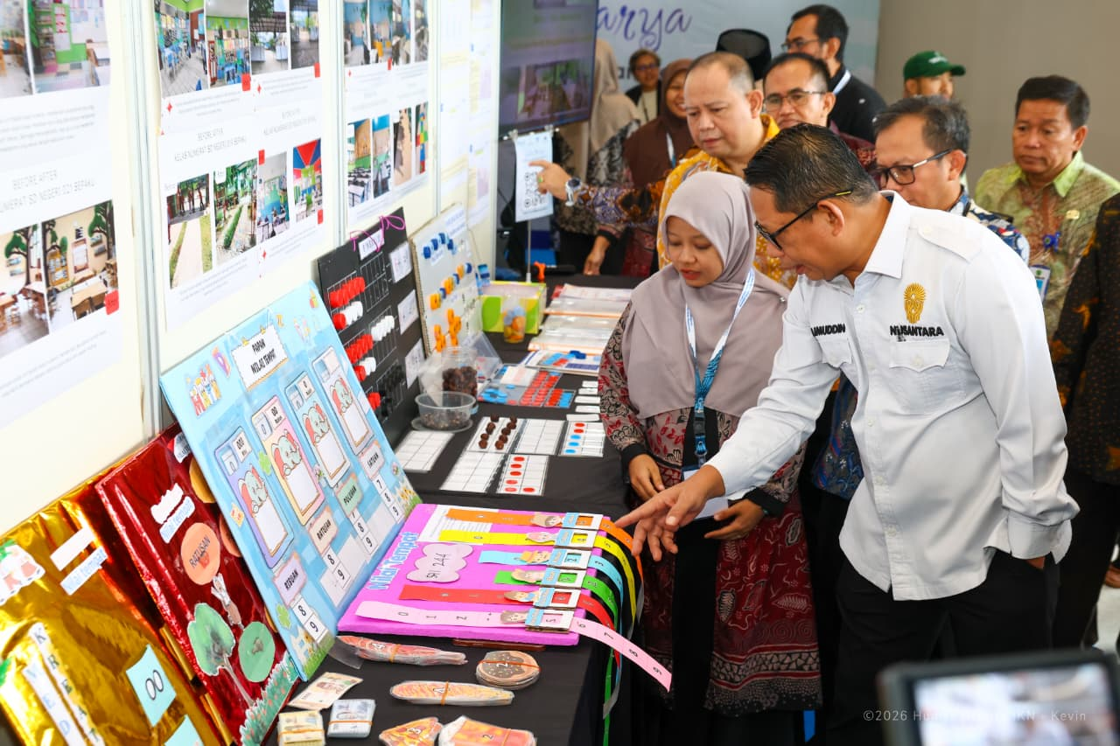
Pesan Utama Modul
Literasi dan numerasi merupakan kompetensi dasar yang harus dikembangkan pada seluruh peserta didik.
Penguatan literasi dan numerasi tidak hanya menjadi tanggung jawab guru mata pelajaran tertentu, tetapi seluruh warga sekolah.
Keberhasilan penguatan literasi dan numerasi ditentukan oleh sinergi lingkungan fisik, sosio-afektif, dan akademik.
Perubahan budaya literasi dan numerasi memerlukan komitmen, konsistensi, dan kolaborasi semua pihak secara berkelanjutan.
Ditjen PAUD Dikdas PNFI | 39

Slide 40
Terima Kasih

